Slide 1
デジタル学園祭
「全国情報教育コンテスト2024」
−応募用紙 記入例−

Slide 2
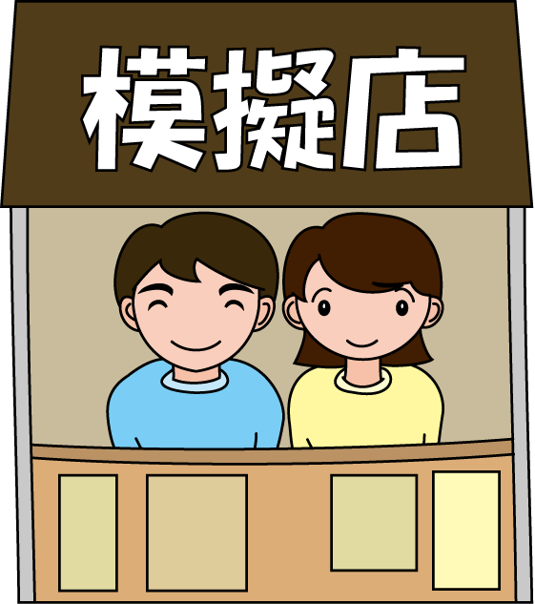
応募作品
※任意以外のすべての項目について、漏れなく記入してください。書類に不備があった場合は、応募無効となることがございます。ご注意ください。
課題
どのような課題を解決したいのか
１）応募作品は、どのような（社会）課題を解決するものですか。
文化祭の模擬店の食券販売の行列、食事提供の待ち時間を無くしたい。
食券売場
列が長い！
まだかな？
色々見てまわりたいよね

Slide 3
応募作品
※任意以外のすべての項目について、漏れなく記入してください。書類に不備があった場合は、応募無効となることがございます。ご注意ください。
課題
どのような課題を解決したいのか
２）なぜその（社会）課題を解決しようと思ったのですか？
行列はいや！
他にも楽しい
ことがいっぱい
出来立てがいい！

Slide 4
応募作品
※任意以外のすべての項目について、漏れなく記入してください。書類に不備があった場合は、応募無効となることがございます。ご注意ください。
課題
どのような課題を解決したいのか
３）（社会）課題を解決したらどんな社会が実現できますか？ 社会にとってどのような良い影響がありますか？
行列なし
ここに説明が入ります、テキストだけでなく、図や絵を用いて説明しても構いません
色々回れて大満足
待たずに食べれて
美味しかった
来年も来よう
出来立て提供

Slide 5
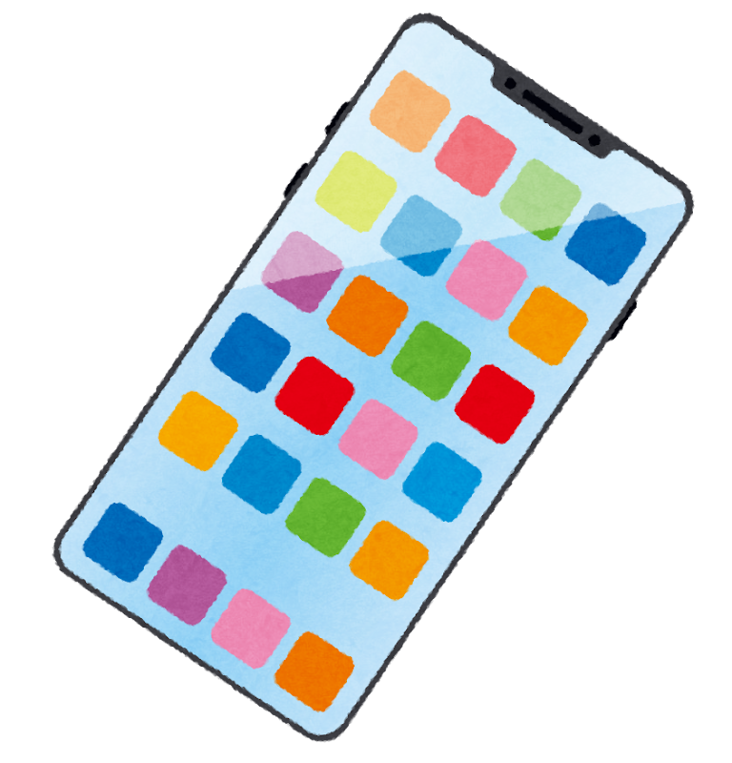
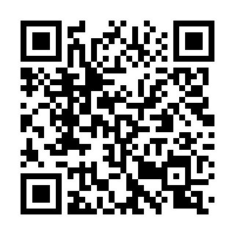
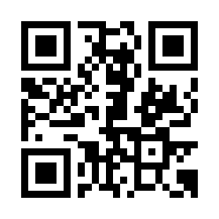
応募作品
※任意以外のすべての項目について、漏れなく記入してください。書類に不備があった場合は、応募無効となることがございます。ご注意ください。
課題
どのような課題を解決したいのか
４）現在、その課題に対する解決方法はありますか？ある場合、既成の製品やサービスと比べて何がどのように新しいですか？既存のサービスと比較した際の差別化ポイントを説明してください。また、どのような経済効果があるかも合わせて教えてください。
現在、解決法はない。スマートフォン、QRコード、Webメニュー、キャッシュレス決済を組み合わせて解決。紙も使わない。
スマートフォンを持っていない方や現金支払いの方にも対応したい。
支払い証明のQR
①読み取り
③決済
④連絡
⑤調理開始
出来立て・ほかほか
待たずに楽々
⑥提示
②メニュー表示
購入決定
⑦商品引渡し

Slide 6
応募作品
※任意以外のすべての項目について、漏れなく記入してください。書類に不備があった場合は、応募無効となることがございます。ご注意ください。
開発
（社会）課題解決のために何を開発したのか
１）仮説（開発当初に考えた機能・仕様）
情報技術を活用すれば、待ち時間を短縮すると同時に出来立てを提供できる
食券を購入する窓口
が少ない
スマートフォンでQRコードを
読み込んだら、メニューが表示
窓口の数を無制限に増やせる
購入時の金銭のやり取りに
時間がかかる
電子決済を活用する
現金のやり取りがない
食券を出してから品物が
出てくるまでに時間がかかる
食券購入と同時に模擬店に
連絡がいく
お店に着く頃にはできている

Slide 7
応募作品
※任意以外のすべての項目について、漏れなく記入してください。書類に不備があった場合は、応募無効となることがございます。ご注意ください。
開発
（社会）課題解決のために何を開発したのか
２）開発過程・実験
どのような検証を行ったかを教えてください。
仮説通りに進まなかった場合は、どのような試行錯誤をしたか書いてください。
最初からうまくいったものも、そうでなかったものもあった。
QRコードでURL読み込み
Web上のQR作成サービス
メニュー表示
電子決済
電子商取引の
Web作成サービス
模擬店に連絡
単なるサービス利用
ではできない
決済後に模擬店に連絡する部分をクラウドを活用したプログラムで作成するためにメニュー表示
をWeb作成サービスに頼らずに自作し、電子決済のみを組み込んだ。

Slide 8
応募作品
※任意以外のすべての項目について、漏れなく記入してください。書類に不備があった場合は、応募無効となることがございます。ご注意ください。
開発
（社会）課題解決のために何を開発したのか
３）機能・仕様（特徴）
どのような技術を使いましたか？
該当する項目の□を■に塗りつぶしてください。その他を選んだ場合は、カッコ内に技術を記載してください。
□ AI （生成系/人工知能）
□ IoT
□ロボット
□ VR/AR
□ 3D
🔳プログラミング
🔳クラウド
□その他（ ）
以下のサービスを活用した。
QRコード作成サービス
電子商取引Web構築サービス（結果的には決済部分のみを使用）
AWS
JavaScript

Slide 9
応募作品
※任意以外のすべての項目について、漏れなく記入してください。書類に不備があった場合は、応募無効となることがございます。ご注意ください。
開発
（社会）課題解決のために何を開発したのか
３）機能・仕様（特徴）
スペック（形・サイズ・色など）
自作のメニューと、電子決済サービス、AWSを組み合わせてシステムを構築した
自作メニュー
Webページ
電子決済
サービス
注文
情報
注文
情報
クラウド
(AWS)
模擬店
完成
時刻
調理開始
受取
QR
注文情報はクラウドでリレー
調理は完成時刻を計算して伝達
来場者のスマートフォン
に表示されるもの

Slide 10
決済が終了したら、スマートフォンには
・模擬店までの案内図（あらかじめ模擬店ごとに作っておく）
・出来上がり予測時間
が表示される。
模擬店についてたらボタン操作で
・受取QRコードを表示させる
模擬店の生徒がQRコードを読み取って商品を渡したら完了
・この時、QRコードは有効から無効になっている。
 | 注文 | 決済 | 移動 | 模擬店
支払い | × | ◯ | ◯ | ◯
商品 | × | 調理開始 | 調理 | 受取
QR有効 | × | ◯ | ◯ | ×
受取QRコードは決済から受取まで有効
商品を受け取ったら無効になる
これらのステータスはクラウドで変数として扱う
スマートフォンを持っていない方、決済方法のない方用に現金決済専用のタブレットを準備
模擬店までの案内図、出来上がり予測時間、受取QRコードはプリントして渡す。

Slide 11
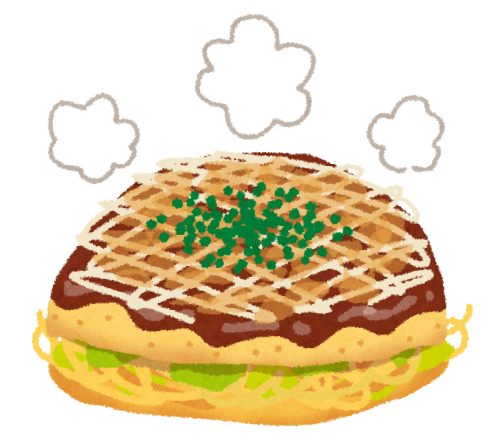
応募作品
※任意以外のすべての項目について、漏れなく記入してください。書類に不備があった場合は、応募無効となることがございます。ご注意ください。
開発
（社会）課題解決のために何を開発したのか
３）機能・仕様（特徴）
外観デザイン
メニュー画面
案内画面
受取画面
お好み焼
購入
受取
出来上がり
10:25:00
QR

Slide 12
応募作品
※任意以外のすべての項目について、漏れなく記入してください。書類に不備があった場合は、応募無効となることがございます。ご注意ください。
開発
（社会）課題解決のために何を開発したのか
３）機能・仕様（特徴）
操作方法・使い方
メニュー画面
案内画面
受取画面
お好み焼
購入
受取
出来上がり
10:25:00
受取済み
QR
商品を選ぶ
模擬店についたらQRボタンを押す
模擬店の生徒にQRを見せる

Slide 13
応募作品
※任意以外のすべての項目について、漏れなく記入してください。書類に不備があった場合は、応募無効となることがございます。ご注意ください。
今後
応募作品を使って、どのような社会を実現していきたいのか？
今後の展開
・文化祭の模擬店決済システムとして毎年改良していく
・購買のパン購入システムとして日常的に使えるようにする
・お祭りや、バザーの際に使ってもらう
・イベントなどで前払いでチャージして使えるシステムを作る
子供のうちからキャッシュレス決済に慣れて、最終的に世の中から
現金による決済をなくす
決済にボランティアや社会貢献などを評価したものを使えるようにして、社会に対する貢献度が最も重要な社会を実現する

